Slide 1
Молекулярная физика. Методы решения физических задач

Slide 2
Алгоритм решения задач по закону Дальтона
1. Определить состав газовой смеси.
2. Найти парциальные давления газов (если заданы мольные доли, объемы, температуры и т.п.).
3. Применить формулу: P = P₁ + P₂ + ... + Pn.
4. При необходимости использовать уравнение Менделеева-Клапейрона для каждого газа.

Slide 3
1. Решение качественных задач
Задача 1.1 В сосуде неизменного объема находилась при комнатной температуре смесь двух идеальных газов, по 1 моль каждого. Половину содержимого сосуда выпустили, а затем добавили в сосуд 1 моль первого газа. Температура в сосуде поддерживалась неизменной. Как изменились в результате парциальное давление первого газа и суммарное давление смеси газов?
Задача 1.2 Сосуд разделен на две равные по объему части пористой неподвижной перегородкой. Перегородка может пропускать атомы гелия и является непроницаемой для атомов аргона. Вначале в левой части сосуда содержится 8 г гелия, а в правой — 1 моль аргона. Температура газов одинакова и остается постоянной. Выберите все верные утверждения, описывающие состояние газов после установления равновесия в системе. Запишите цифры, под которыми они указаны.
1. Внутренняя энергия гелия в сосуде больше, чем внутренняя энергия аргона.
2. Концентрация гелия и аргона в правой части сосуда одинакова.
3. В правой части сосуда общее число молекул газов в 2 раза меньше, чем в левой части.
4. Внутренняя энергия гелия в сосуде в конечном состоянии больше, чем в начальном.
5. Давление в обеих частях сосуда одинаково.

Slide 4
2. Решение задач базового уровня трудности и невысокой сложности
Задача 1.3.Сосуд объемом 10 л содержит смесь водорода и гелия общей массой 2 г и давлении 200 кПа. Соотношение массы водорода к массе гелия в смеси равно 1,5. Чему равна температура в сосуде?
Задача 1.4. В двух одинаковых баллонах при одинаковой температуре находятся кислород и азот. Давление кислорода равно 120 кПа, а давление азота равно 150 кПа. Весь азот из баллона перекачали в баллон с кислородом. Чему стало равно давление смеси газов, если температуру поддерживают постоянной, а газы можно считать идеальными? Ответ запишите в килопаскалях.
Задача 1.5. В двух одинаковых баллонах при одинаковой температуре находятся аргон и неон. Давление аргона равно 140 кПа, а давление неона равно 180 кПа. Весь аргон из баллона перекачали в баллон с неоном. Чему стало равно давление смеси газов, если температуру поддерживают постоянной, а газы можно считать идеальными? Ответ запишите в килопаскалях.

Slide 5
3.Решение задач базового уровня трудности с развёрнутым ответом.
Задача 1.6. В двух одинаковых баллонах при одинаковой температуре находятся кислород и азот. Давление кислорода равно 120 кПа, а давление азота равно 150 кПа. Весь азот из баллона перекачали в баллон с кислородом. Чему стало равно давление смеси газов, если температуру поддерживают постоянной, а газы можно считать идеальными? Ответ запишите в килопаскалях.
Задача 1.7. В двух одинаковых баллонах при одинаковой температуре находятся аргон и неон. Давление аргона равно 140 кПа, а давление неона равно 180 кПа. Весь аргон из баллона перекачали в баллон с неоном. Чему стало равно давление смеси газов, если температуру поддерживают постоянной, а газы можно считать идеальными? Ответ запишите в килопаскалях.
Задача 1.8. Сосуд объемом 10 л содержит смесь водорода и гелия общей массой 2 г при температуре 27 °C и давлении 200 кПа. Каково отношение массы водорода к массе гелия в смеси?

Slide 6
4.Решение задач повышенного уровня трудности (нет изменения массы)
Задача 1.9. Сосуд разделили на две равные части полупрозрачной неподвижной перегородкой. В первую половину сосуда внедрили смесь аргона и водорода при давлении P=1,5∙10⁵ Па, во второй половине вакуум. Через перегородку может диффундировать только водород. После окончания процесса диффузии давление в первой половине оказалось P^{ʹ}=10⁵ Па. Во время процесса температура поддерживалась постоянной. Определить отношения масс аргона и водорода в смеси, которая была первоначально введена в первую половину сосуда.
Задача 1.10.Сосуд объема V= 2 дм² разделен на две равные части полупроницаемой неподвижной перегородкой. В первую половину сосуда введена смесь m_{а}=20 г аргона и m_{Н}=2 г водорода, во второй половине вакуум. Через перегородку может диффундировать только водород. Какое давление установится в первой половине после оканчания процесса диффузии. Во время процесса поддерживалась температура t=20 ^{º}C.

Slide 7
Решение комбинированных задач с использованием закона Дальтона
Задача 1.11. В сосуде под поршнем находится влажный воздух при давлении 𝑝1=120 кПа и температуре 𝑡 =80 ℃ с относительной влажностью 𝜑=70 %. Объём под поршнем уменьшают в три раза при постоянной температуре. Каким станет давление влажного воздуха под поршнем? При температуре 𝑡=80 °С давление насыщенных паров воды равно 𝑝нп=47,3 кПа.
Задача 1.12. Давление влажного воздуха в сосуде под поршнем при температуре t = 100 ^{º}С равно p₁ = 1,8 · 10⁵ Па. Объём под поршнем изотермически уменьшили в k = 4 раза. При этом давление в сосуде увеличилось в n = 3 раза. Найдите относительную влажность ϕ воздуха в первоначальном состоянии. Утечкой вещества из сосуда пренебречь.

Slide 8
Алгоритм решения графических задач работы газа.
1. Определить вид графика (изобарный, изохорный, изотермический, адиабатический).
2. Найти площадь под графиком или использовать формулу A = PΔV.
3. Определить знак работы (расширение — работа положительная, сжатие — отрицательная).
4. Проверить единицы измерения (Па, м³).

Slide 9
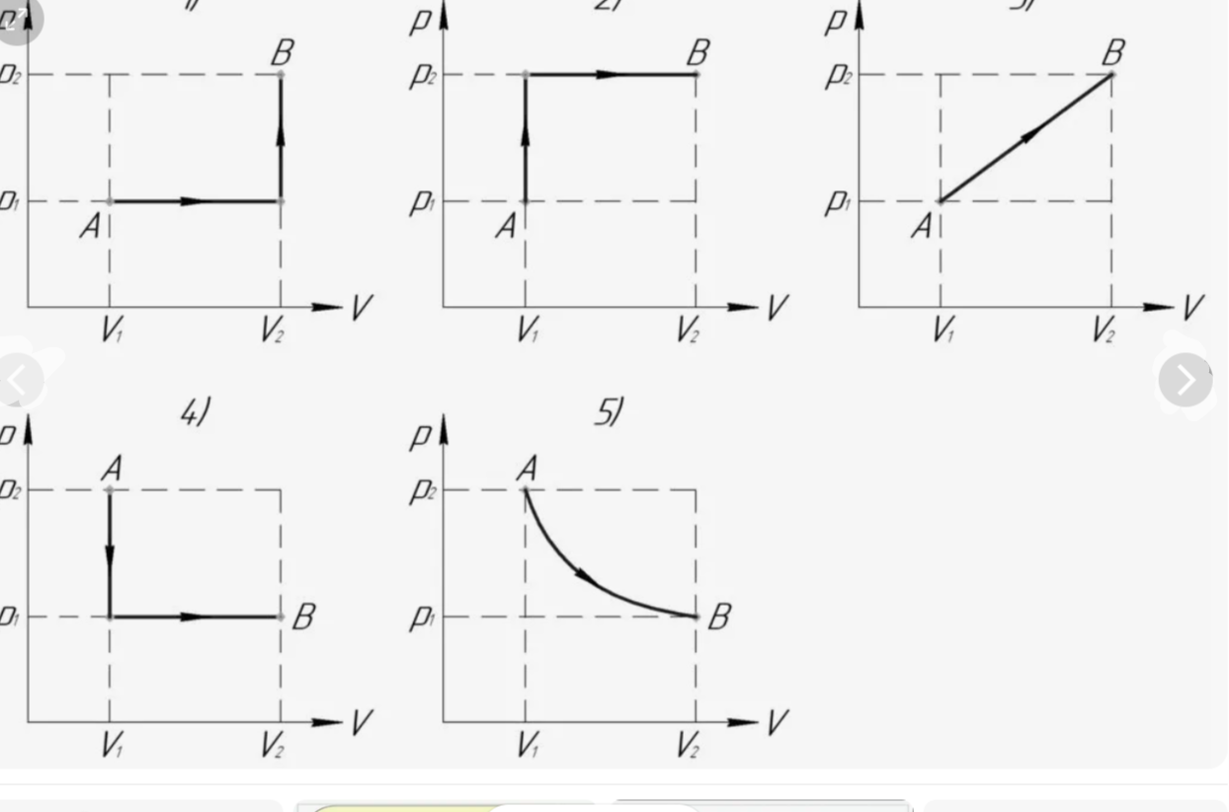
Решение качественных задач
Задача 2.1 На каком из представленных на рисунке процессов AB, протекающих в данной массе газа, совершается наибольшая работа?

Slide 10
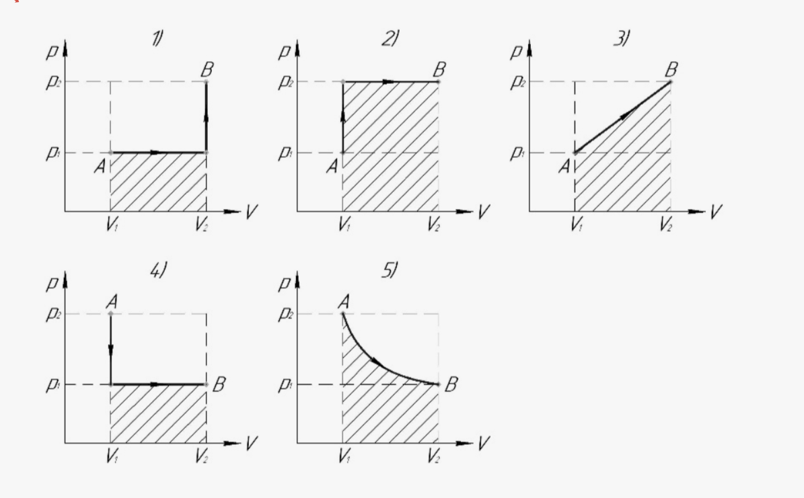

Slide 11
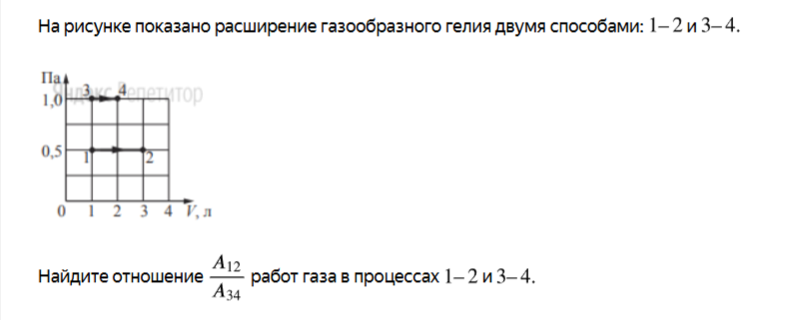
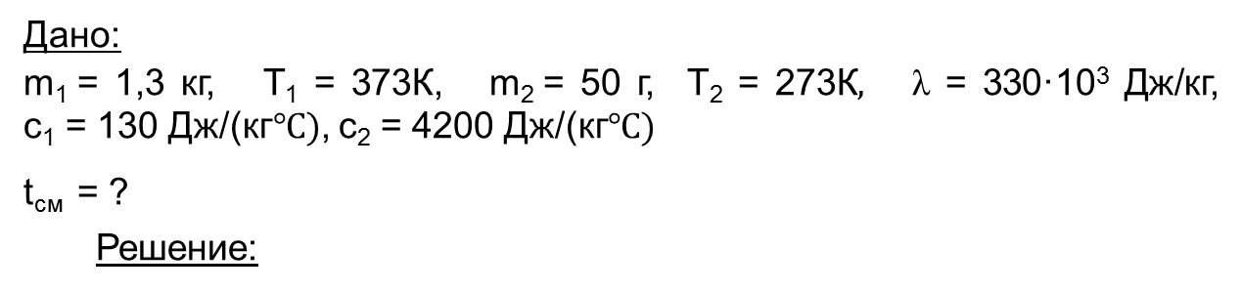
Задача 2.2
Дано:
m₁ = 1,3 кг, Т₁ = 373К, m₂ = 50 г, Т₂ = 273К$,$ λ = 330·10³ Дж/кг,
с₁ = 130 Дж/(кг$℃)$, с₂ = 4200 Дж/(кг$℃)$
t_{cм} = ?
Решение:

Slide 12
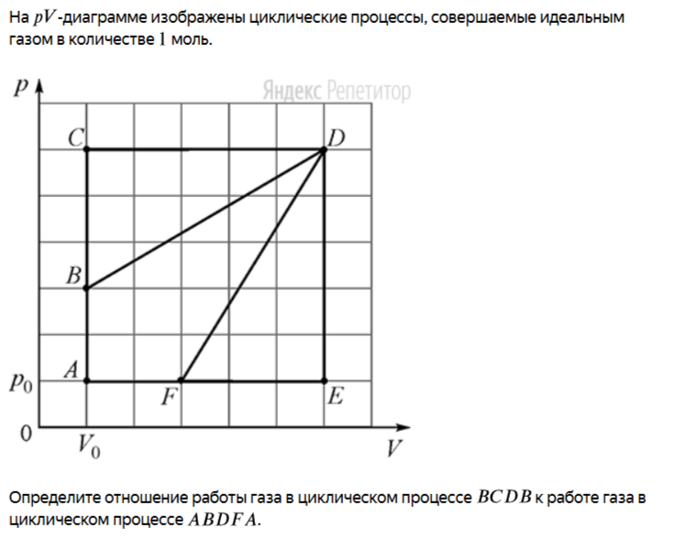
Задача 2.3 Решение задач базового уровня трудности и невысокой сложности

Slide 13
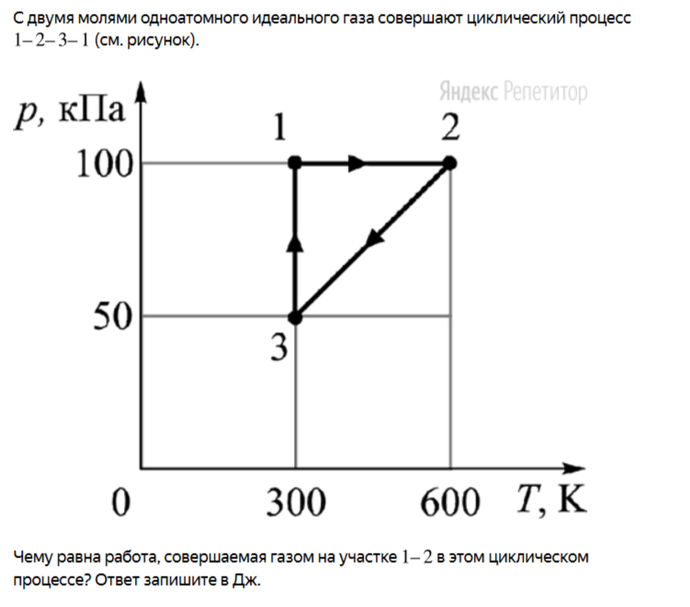
Задача 2.4

Slide 14
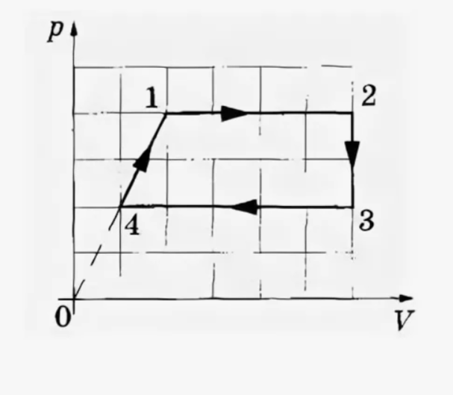
Задача 2.5.
1 моль идеального одноатомного газа совершает циклический процесс 1-2-3-4, график которого показан на рисунке в координатах р,V. Из предложенного перечня утверждений выберите все верные и укажите их номера.
В процессе 1-2 газ совершает отрицательную работу
В процессе 2-3 газ не совершает работу
Газ за цикл совершает положительную работу
В процессе 4-1 над газом совершают положительную работу
Работа, совершенная газом в процессе 1-2, в 1, 6 раза больше работы, совершенной над газом в процессе 3-4

Slide 15
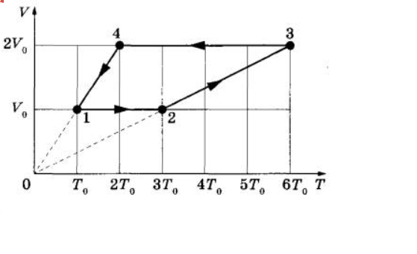
3.Решение задач базового уровня трудности с развёрнутым ответом
Задача 2.6. 1 моль разреженного гелия участвует в циклическом процессе 1-2-3-4-1, график которого изображён на рисунке в координатах V-T, где V — объём газа, Т — абсолютная температура. Постройте график цикла в координатах p-V, где р — давление газа, V — объём газа. Опираясь на законы молекулярной физики и термодинамики, объясните построение графика. Определите, во сколько раз работа газа в процессе 2-3 больше модуля работы внешних сил в процессе 4-1.

Slide 16
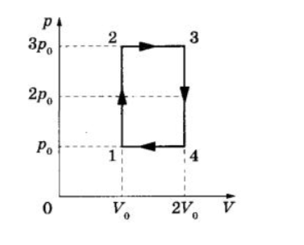

Slide 17
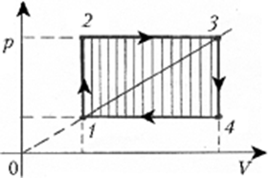
Решение задач повышенного уровня трудности
Задача 2.7 Найдите работу, совершаемую одним молем идеального газа в цикле 1–2–3–4–1, если известны температуры T₁ и T₃ в точках 1 и 3 соответственно, причём эти точки лежат на одной прямой, проходящей через начало координат.
Задача 2.8Некоторую массу m идеального газа с молярной массой М нагревают в цилиндре под поршнем так, что температура изменяется пропорционально квадрату давления (Т~р ² ) от первоначальной температуры Т₁ до конечной температуры Т₂. Определим работу газа в этом процессе.

Slide 18
Алгоритм решения задач на вычисление коэффициента полезного действия циклического процесса.
Изобразить циклический процесс на 𝑝𝑉-диаграмме (если это ещё не сделано в условии задачи).
Выявить участки циклического процесса, на которых рабочее тело получает количество теплоты от нагревателя, отдаёт количество теплоты холодильнику, не обменивается количеством теплоты с окружающими телами.
Выявить участки циклического процесса, являющиеся изопроцессами, и установить их характер (изотермический, изохорический, изобарический).
Принять решение, какие две составляющих энергетического баланса из трёх (𝐴цикла, 𝑄нагр, |𝑄хол|) наиболее просто вычислить.
Пользуясь формулами для Δ𝑄_{𝑉}, Δ𝑄𝑝, 𝛥𝑈, а также первым законом термодинамики, найти необходимые составляющие энергетического баланса.
Найти КПД циклического процесса. Подставив численные значения из условия задачи, убедиться, что 0 < 𝜂 < 1.

Slide 19
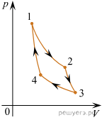
Решение качественных задач
Задача 3.1 Идеальная тепловая машина работает с использованием цикла Карно. Температуру холодильника машины понижают, при этом температура нагревателя и количество теплоты, которое рабочее тело получает от нагревателя за один цикл, остаются неизменными. Как изменяются в результате этого КПД тепловой машины и совершаемая машиной за один цикл работа? Для каждой величины определите соответствующий характер изменения.
1. Увеличивается.2. Уменьшается.3. Не изменяется.
Задача 3.2. На pV-⁠диаграмме представлен цикл идеальной тепловой машины (цикл Карно), совершаемый с постоянным количеством идеального газа.
Из приведенного ниже списка выберите все правильные утверждения.
1. Процессы 2–3 и 4–1 являются изотермическими.
2. Процессы 2–3 и 4–1 являются адиабатическими.
3. В процессе 3–4 газ не совершает работы.
4. В процессе 2–3 газ отдает некоторое количество теплоты.
5. В процессе 1–2 газ получает некоторое количество теплоты.

Slide 20
Решение задач базового уровня трудности и невысокой сложности
Задача 3.3 Циклический процесс, все участки которого являются изопроцессами. С неизменным количеством идеального одноатомного газа совершают циклический процесс 1–2–3–4–1, который на pV-диаграмме представляется прямоугольником (см. рисунок). Максимальный объём газа в течение этого процесса в 4 раза превышает минимальный. Температуры в состояниях 1 и 3 равны T₁ = 250 К и T₃ = 1250 К соответственно. Найдите КПД этого циклического процесса.

Slide 21
Задача 3.4. В таблице приведена зависимость КПД η идеального цикла Карно от температуры T_{х} его холодильника. Температура нагревателя поддерживается постоянной. На основании анализа этой таблицы выберите все верные утверждения.

Slide 22
3.Решение задач базового уровня трудности с развёрнутым ответом
Задача 3.5
Задача 3.6. В идеальной тепловой машине температура холодильника отличается в 1,5 раза от температуры нагревателя. Над рабочим телом машины совершается один цикл. Чему равно отношение модуля количества теплоты, отданного рабочим телом, к совершенной машиной работе?

Slide 23
Решение задач повышенного уровня трудности
Задача 3.7. Цикл для моля идеального газа изображен на рисунке . Цикл состоит из двух изохор и двух изобар. Температуры в точках 1 и 3 равны Т1 и Т3. Определим работу, совершенную газом за цикл. Точки 2 и 4 цикла лежат на одной изотерме
Задача 3.8.

Slide 24
Задачи на определение КПД холодильных машин
Задача 3.9.
Задача 3.10

